Slide 1
Микроэкономика
ТЕМА 12. РЫНОК КАПИТАЛА И ЗЕМЛИ
ТЛЕУЖАНОВА МАНАТЖАН АШИМКУЛОВНА

Slide 2
Капитал и его формы.
Капитал (первоначально - главное имущество, главная сумма, от латинского capitals - главный) - одна из важнейших категорий экономической науки, обязательный элемент рыночного хозяйства. Историческими формами существования капитала со времен становления товарного производства были: торговый капитал (в виде купеческого капитала), исторически древнейшая свободная форма капитала, ростовщический, а затем – промышленный.
Капиталом называются ресурсы, созданные людьми. В этом со­стоит его отличие от фактора земля, объединяющего разнооб­разные ресурсы, созданные природой.
Капиталом являются только предметы, используемые для производственной деятельности. Обувь, пища, личные автомоби­ли и прочие предметы потребления, хотя и созданы людьми, но в производстве не используются и капиталом не являются.

Slide 3
Различают следующие формы капитала: производственный, торговый, ссудный.
Производственный капитал. Его функция состоит в организации, управлении и раци­ональном соединении приобретенных факторов производства с це­лью получения большей стоимости, т.е. стоимости, содержащей прибавочную стоимость или прибыль. Однако в процессе хозяй­ственной деятельности не создается сама по себе ни стоимость, ни прибыль. Их создание и получение становится возможным лишь путем выпуска необходимых потребительских благ, обладающих общественной потребительной стоимостью – ценностью для по­купателей. Это товары и услуги.

Slide 4
Торговый капитал. Его функция состоит в реализации имеющих­ся товаров и услуг с целью превращения товарного капитала в де­нежный капитал. Именно на этой стадии происходит реализация стоимости в форме цены, которая и содержит в себе вожделен­ный объект любого предпринимательства — прибыль (прибавоч­ную стоимость). Таким образом, круг замкнулся, капитал вернул­ся в свою первоначальную форму. Можно сказать, что капитал совершил кругооборот.
Ссудный капитал. С условиями современной рыночной экономики неразрывно связано понятие ссудного капитала – тех денежных средств, собственники которых отдают их в ссуду (долг) с целью получения прибыли в виде денежного процента при бесспорном условии возвратности первоначального капитала.

Slide 5
Первым и основным источником образования ссудных капиталов является часть средств, высвобождаемая в процессе воспроизводства, которая накапливает в себе денежные капиталы.
Вторым источником образования ссудных капиталов являются капиталы рантье (денежных капиталистов). Капиталистов, которые видят пополнение своих богатств не в том, чтобы извлекать прибыль от вложения в производство, а в том, чтобы дать в ссуду эти капиталы другим капиталистам или государству и заработать с этого ссудный процент при условии возвратности первоначального ссудного капитала.
Третьим источником формирования ссудного капитала является объединение остальных кредиторов вкладывающих свой доход и сбережения в кредитные учреждения. К ним можно отнести страховые компании, пенсионный фонд, временно свободные денежные средства гос. бюджета, сбережения и доходы различных классов и других институтов.

Slide 6
Таким образом, можно сделать вывод, что временно свободные денежные средства, возникающие на основе кругооборота промышленного и торгового капитала, денежные накопления личного сектора и государства образуют источники ссудного капитала.

Slide 7
Инвестирование. Краткосрочные и долгосрочные инвестиции.
Инвестирование – процесс накопления денежных средств, либо создание активов, которые приносят прибыль. В любом случае, инвестирование – это процесс преумножения капитала. Термин "инвестиции" происходит от латинского слова "invest", что означает "вкладывать". В более широкой трактов­ке инвестиции представляют собой вложения капитала с целью последующего его увеличения. При этом прирост капитала должен быть достаточным для того, чтобы скомпенсировать инвестору отказ от использования имеющихся средств на потребление в текущем периоде, вознаградить его за риск, возместить потери от инфляции в предстоящем периоде.

Slide 8
Инвестиции — все виды имущественных и интеллектуаль­ных ценностей, которые вкладываются в объекты предпринима­тельской и других видов деятельности, в результате которой создается прибыль (доход) или достигается социальный эф­фект.
Инвестиция — хозяйственная операция, которая преду­сматривает приобретение основных фондов, нематериальных активов, корпоративных прав и ценных бумаг в обмен на средства или имущество. В зависимости от объектов вложений средств различают реальные и финансовые инвестиции.

Slide 9
Финансовые инвестиции – приобретение корпоративных прав, ценных бумаг и других финансовых инструментов. Финансовые инвестиции подразделяются на прямые (внесение средств в уставный фонд юридического лица) и портфельные (приобретение финансовых активов на фондовом рынке).
Реальные (капитальные) инвестиции – вложение средств в реальные активы, – приобретение домов, сооружений, других основных фондов и нематериальных активов, которые подлежат амортизации.

Slide 10
По характеру участия в инвестировании выделяют прямые и непрямые инвестиции.
Под прямыми инвестициями понимают непосредственное участие инвестора в выборе объектов инвестирования и вложения средств. Прямое инвестирование осуществляют в основном подготовленные инвесторы, имеющие достаточно точную информацию об объекте инвестирования и хорошо знакомые с механизмом инвестирования.
Под непрямыми инвестициями подразумевают инвестирование, опосредствуемое другими лицами. Не все инвесторы имеют достаточную квалификацию для эффективного выбора объектов инвестирования и последующего управления ими. В этом случае они приобретают ценные бумаги, выпускаемые инвести­ционными и другими финансовыми посредниками, которые собранные таким образом инвестиционные средства размеща­ют по своему усмотрению, выбирая наиболее эффективные объекты инвестирования.

Slide 11
Под краткосрочными инвестициями понимают обычно вло­жения капитала на период, не более одного года, а под долгосрочными инвестициями - вложения капитала на период свыше одного года. В практике больших инвестиционных компаний долгосрочные инвестиции детализируются следующим образом:
- до 2 лет;
- от 2 до 3 лет;
- от 3 до 5 лет;
- больше 5 лет.
Аннуитет – инвестиции, приносящие вкладчику определенный доход через регулярные промежутки времени. В основном это вложения средств в пенсионные и страховые фонды.

Slide 12
По формам собственности инвесторов выделяют част­ные, государственные, иностранные и совместные инвестиции.
Частные инвестиции - это вложения средств, осуществляе­мые гражданами, а также предприятиями негосударственных форм собственности, прежде всего коллективной.
Государственные инвестиции осуществляют центральные и местные органы власти и управления за счет средств бюджетов, внебюджетных фондов и заемных средств, а также государст­венные предприятия и учреждения за счет собственных и заемных средств.

Slide 13
Предельная окупаемость капиталовложений. Дисконтированная стоимость при расчёте инвестиций.
Предельные капитальные вложения (МК) определяются как прирост капиталовложений, необходимый для производства дополнительных 100 единиц продукции. Например, для производства 200 единиц продукции предельные капитальные вложения составляют 300 условных единиц (600—300), для увеличения объемов производства с 500 до 600 единиц — 300 условных единиц (1800—1500).
Предельный процент с капитала определен при условии, что рыночная ставка банковского процента равна 10%, т.е. фирма может использовать заемный капитал по ставке процента 10% или собственный капитал, отказываясь тем самым от возможности дать взаймы другому заемщику под 10%. В обоих случаях стоимость инвестирования составит 10% от предельных капиталовложений в 300 условных единиц , т.е. 30 условных единиц.

Slide 14
Предельный доход с инвестиций определяется как прирост выручки от реализации дополнительных 100 единиц продукции при условии, что цена единицы продукции равна 3,6 условных единиц.
MR = Q₂p — Q₁p ,
где Q₂p; Q₁p — объемы производства; р — цена единицы продукции.
Предельная прибыль (МР) определяется как разность между предельным доходом и предельными издержками (MR — МС). Предельная прибыль положительна, если доход превышает издержки. В данном примере максимум прибыли будет получен при инвестициях, обеспечивающих производство продукции в 300 единиц. При выпуске продукции в 400 единиц и далее предельные издержки превышают предельный доход.

Slide 15
Чтобы определить, будет ли инвестирование выгодным, фирма должна сопоставить внутреннюю окупаемость инвестиций с рыночной ставкой процента с капитала. Если внутренняя норма окупаемости инвестиций (предельная норма окупаемости инвестиций), предположим, равна 30%, а рыночная ставка процента с капитала - 5%, то чистая окупаемость данной фирмы составит (30% - 5%) = 25%.
Чтобы определить внутреннюю норму окупаемости инвестиций в долговременном периоде, фирма должна соотнести стоимость приобретения оборудования с чистым вкладом оборудования в прибыль за период его срока службы. Под чистым вкладом понимается увеличение прибыли либо уменьшение издержек, которые меньше любых эксплуатационных и амортизационных годовых расходов.

Slide 16
Внутренняя норма окупаемости инвестиций имеет тенденцию к падению с увеличением величины капитала, инвестированного в данном году, вначале фирма предпринимает инвестирование при наивысшей норме окупаемости, в последующие годы вместе с ростом размеров инвестированного капитала действует тенденция к ее уменьшению. Сложность анализа инвестиций заключается в необходимости сопоставления двух потоков – затрат и будущих доходов. Чтобы сравнить капиталовложения, которые предстоит сделать сейчас с той выгодой, которую принесет осуществление проекта в будущем, нужно рассчитать сегодняшнюю стоимость будущих доходов, дисконтированную стоимость (Present value, PV).

Slide 17
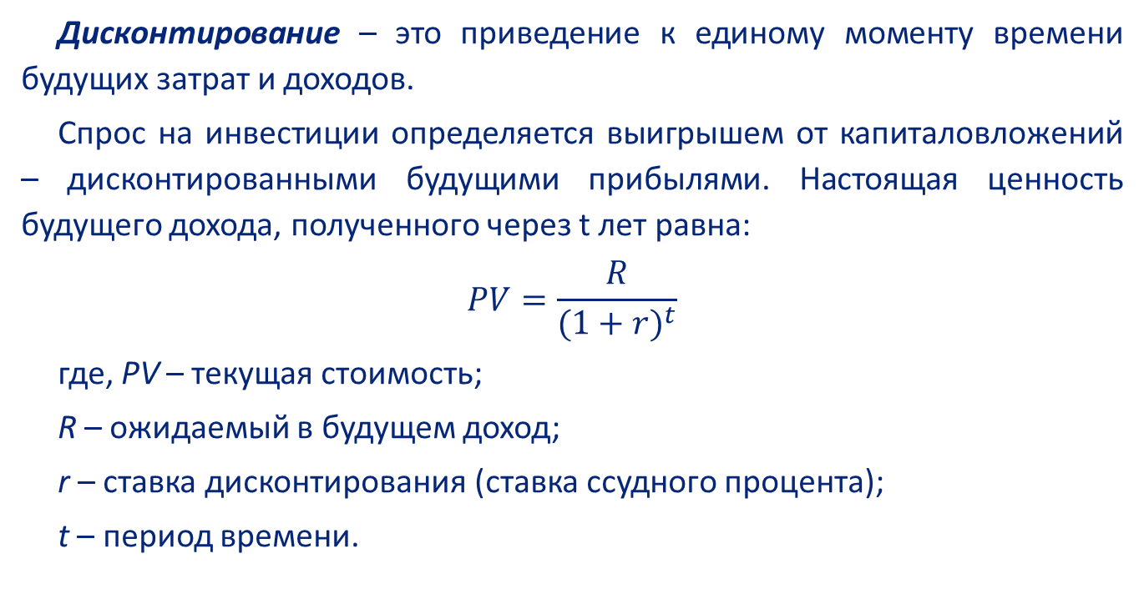
Дисконтирование – это приведение к единому моменту времени будущих затрат и доходов.
Спрос на инвестиции определяется выигрышем от капиталовложений – дисконтированными будущими прибылями. Настоящая ценность будущего дохода, полученного через t лет равна:
$$PV=\frac{R}{{(1+r)}^{t}}$$
где, PV – текущая стоимость;
R – ожидаемый в будущем доход;
r – ставка дисконтирования (ставка ссудного процента);
t – период времени.

Slide 18
Прибыль максимизируется при объемах производства, когда предельные издержки (МС) близки к предельному доходу (MR). Предельная окупаемость инвестиций рассчитывается по формуле:
C(1 + r) = R₁ ,
где С - предельная стоимость капитальных вложений; R₁ - предельный вклад капитальных вложений или в увеличение прибыли, или в сокращение издержек производства (либо в сочетание того и другого) к концу года.
Формула показывает окупаемость инвестиций в процентах (r), которая к концу года обеспечит увеличение величины С до R₁ в денежных единицах.

Slide 19
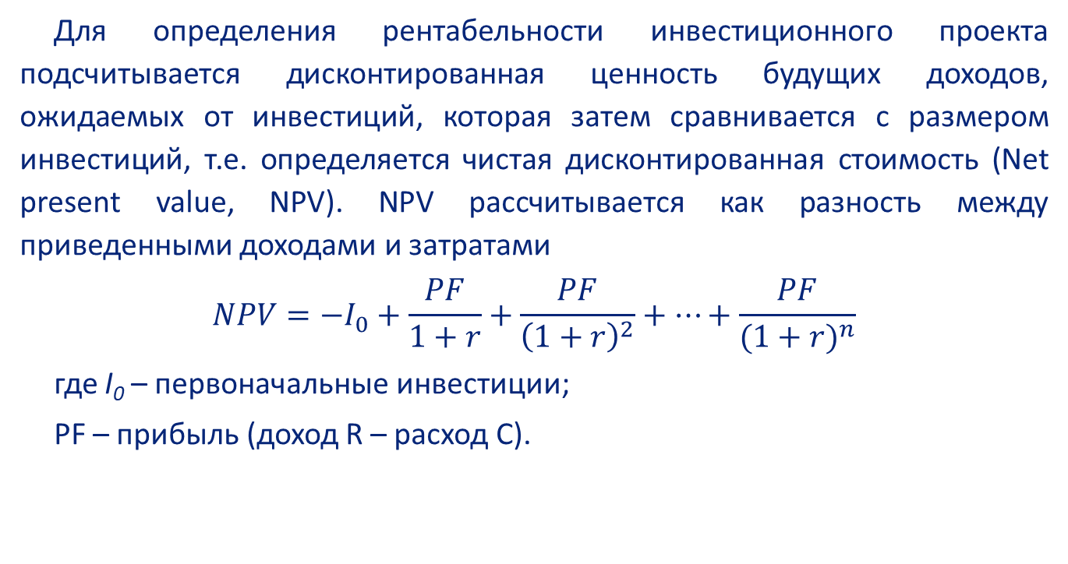
Для определения рентабельности инвестиционного проекта подсчитывается дисконтированная ценность будущих доходов, ожидаемых от инвестиций, которая затем сравнивается с размером инвестиций, т.е. определяется чистая дисконтированная стоимость (Net present value, NPV). NPV рассчитывается как разность между приведенными доходами и затратами
$$NPV=−I_{0}+\frac{PF}{1+r}+\frac{PF}{{\left(1+r\right)}^{2}}+…+\frac{PF}{{(1+r)}^{n}}$$
где I₀ – первоначальные инвестиции;
PF – прибыль (доход R – расход C).

Slide 20
Инвестиционный проект принимается, если NPV ≥ 0, т.е. приведенные доходы ≥ приведенных затрат. Прибыльность капвложений рассматривается на основе сравнения окупаемости инвестиций с рыночной ставкой ссудного процента. Внутренняя норма окупаемости инвестиций (IRR) – это доходность каждой единицы инвестиций данной фирмы. Если NPV = 0, значит IRR по проекту равна ставке ссудного процента (ставка дисконта), при которой суммарные доходы равны расходам. То есть IRR равняется максимальному проценту по ссудам (r), идущим на инвестирование и эксплуатацию проекта, работая при этом безубыточно: IRR = r.
Если IRR>r, следовательно, чистая внутренняя норма доходности NIRR>0. NIRR = IRR – r.

Slide 21
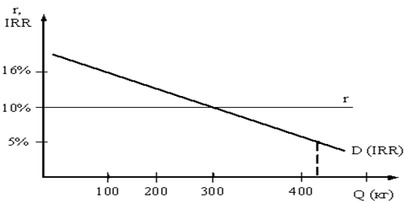
Таким образом, инвестиционное решение может быть принято, если внутренняя норма доходности IRR ≥ r или NIRR ≥ 0, т.е. спрос на заемные средства определяется чистой внутренней нормой доходности NIRR.
Для производства 100 кг продукции при ставке дисконта r = 10% спрос на заемные средства формируется, т.к. IRR составляет 16%, следовательно NIRR=6%. Для производства 400 кг продукции при этой же ставке r=10% внутренняя норма окупаемости IRR составляет 5%, следовательно NIRR = –5 % – значит спрос на инвестиционные ресурсы формироваться не будет.

Slide 22
Спрос на инвестиции.
Рыночный спрос на заемные средства - это сумма объемов заемных средств, на которые есть спрос у всех заемщиков при той или иной возможной ставке ссудного процента. Заемщиками являются фирмы, индивиды, правительства.
Спрос на заемные средства в каждой отрасли отражает снижение цен в производстве, ибо все фирмы увеличивают выпуск благ.
На рисунке изображено, как возникает рыночный спрос на заемные средства.

Slide 23
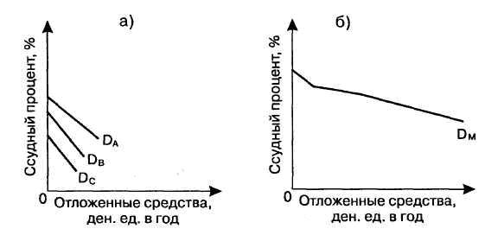
График (а) показывает отраслевой спрос, потребительский спрос и правительственный спрос на инвестиционные фонды. График (б) показывает рыночный спрос, который представляет собой сумму средств, на которые имеется спрос для всех целей при любой ставке процента с капитала.
Спрос на заёмные средства

Slide 24
Рынок земли
Важным элементом рыночной системы является рынок земли и природных ресурсов. Рынок земли представляет собой совокупность земельных ресурсов, обращающихся на рынке и используемых в качестве факторов производства.
Формирование рыночной цены использования.

Slide 25
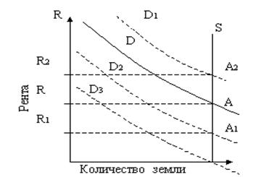
Спрос и предложение на рынке земли Равновесие между спросом и пред­ложением земли определяет равновесный уровень земельной ренты (точка А).
Доходность использования земли ­– общий уровень ренты устанавли­вается в точке равновесия предложения и спроса на землю, как показано на рисунке. В случае отклонения от точки равновесия рента может превышать её первоначальный уровень (точка А₂) или же, напротив, быть ниже этого уровня (точка А₁).
В первом случае спрос на землю сокращается, а во втором возрастает, если спрос на землю формируется кривой D₃, то земельная рента равна нулю. Земля в таком случае выступает как бесплатный дар природы, что может иметь место в условиях свободных земельных участков.

Slide 26
Цена земли. Земля как объект купли-продажи имеет определённую цену. Цена земли равна капиталу, ссудный процент по которому равен земельной ренте. По своей сущности цена земли - ϶ᴛᴏ капитализированная рента. Собственник, продав земельный участок и положив деньги в банк, должен получать доход, рав­ный величине земельной ренты.
Земля как фактор производства - ϶ᴛᴏ те производительные блага, которые не являются результатом человечес­кого труда, даны самой природой и ограничены. К ним относятся земельные площади, лесные массивы, водные ресурсы, полезные ископаемые в недрах земли, воздушный бассейн, животный и растительный мир.

Slide 27
Рента. Как и любой фактор земля в соединении с другими факторами производ­ства приносит доход. Этот доход принято называть рентой. Земельную ренту крайне важно рассматривать как доход, связанный в использованием земли. Рента - ϶ᴛᴏ цена использования земли и других природных ресур­сов, которая уплачивается собственни­кам этих ресурсов. Иначе говоря, внеш­не рента выступает как плата пользователей земли ее собственнику.
Дифференциальная рента. Величина земельной ренты определяется плодородием сельскохозяйственных угодий. Бо­лее плодородные и более выгодно расположенные земельные участки приносят избыточный дополнительный доход в виде дифференциальной ренты, которая выше среднего уровня.

Slide 28
Дифференциальная рента возникает во всех случаях, когда предложение того или иного фактора ограничено. К примеру, в добывающих отраслях промышленности. В случае если предложение то­го или иного фактора длительное время ограничено и, следовательно, яв­ляется абсолютно неэластичным, то возникает доход в форме квазиренты – мнимой ренты. Она носит временный характер, пока предложение данно­го фактора не достигнет достаточно высокого уровня.

